Slide 1
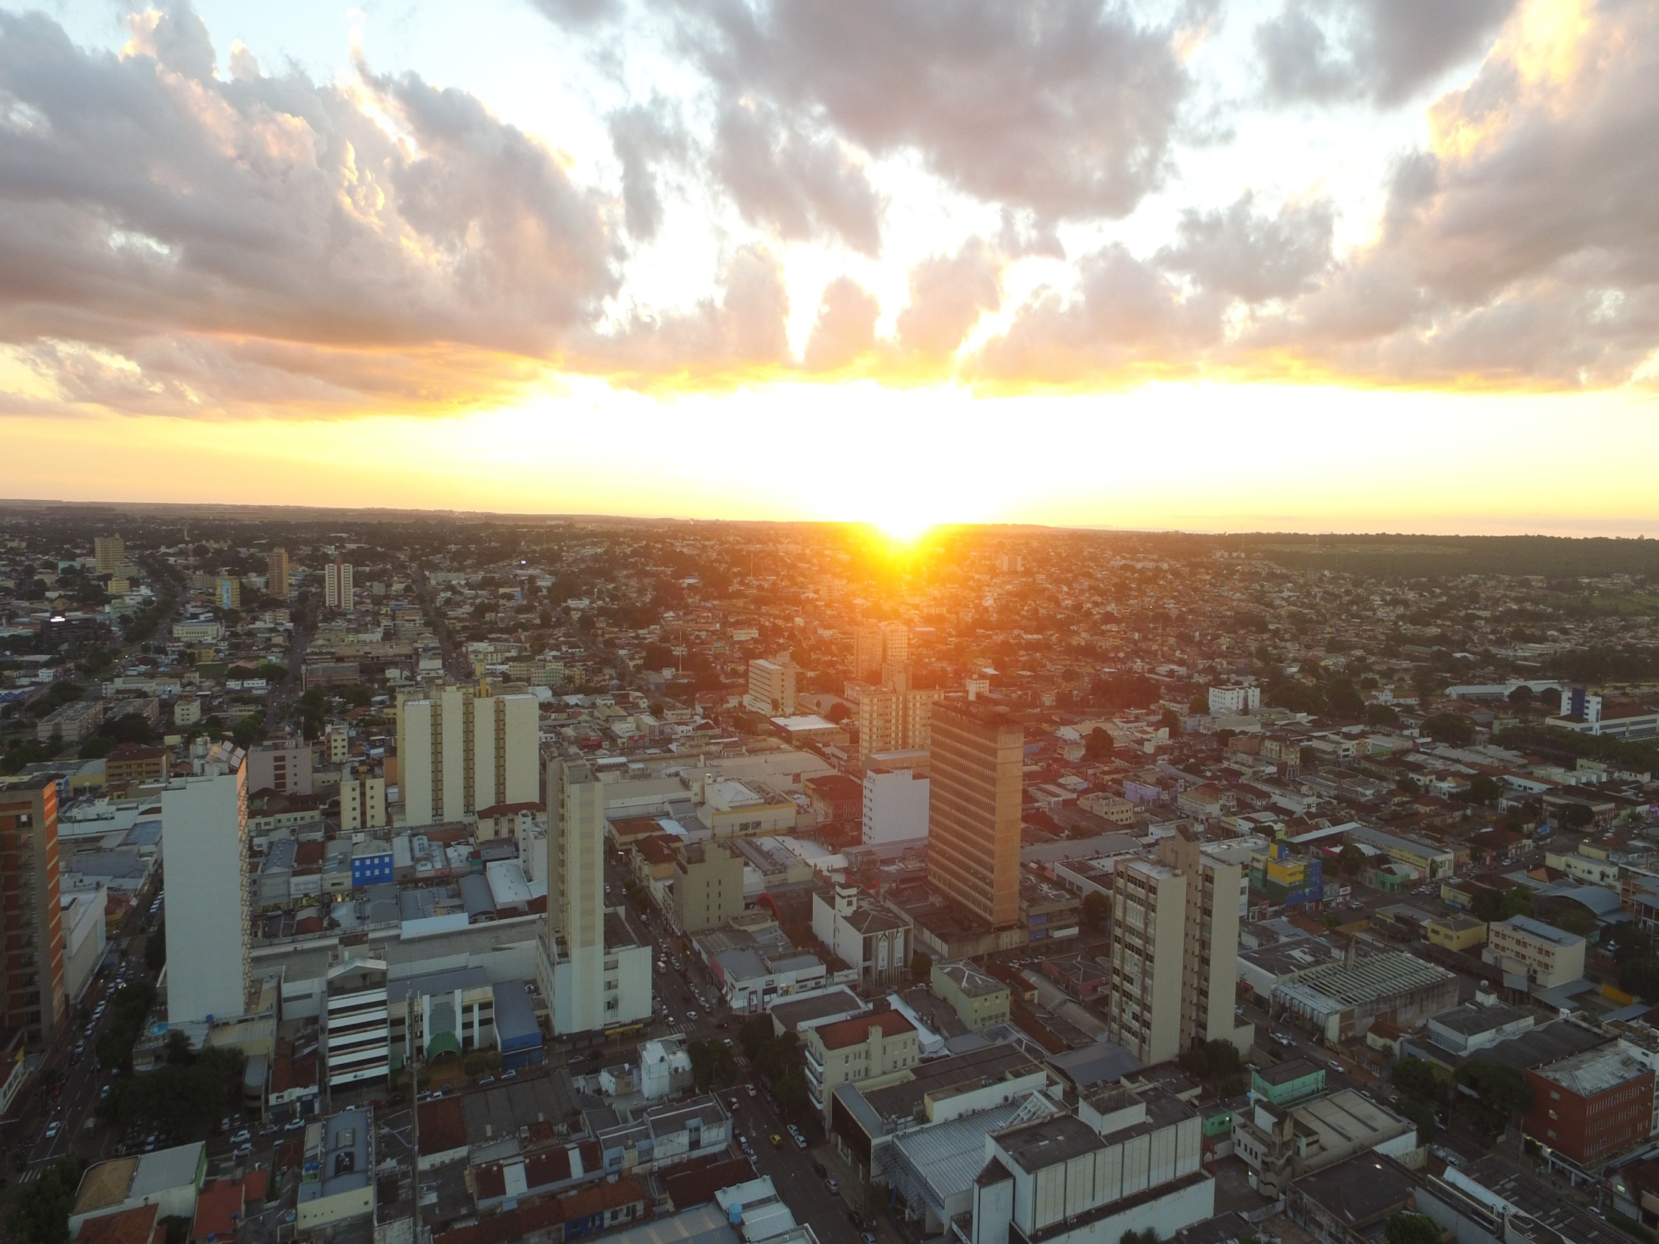
Campo Grande - Cidade Morena

Slide 2

12ª REUNIÃO DO
01 e 02 de Junho de 2016

Slide 3

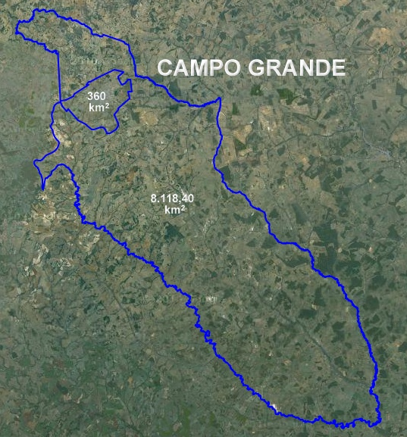
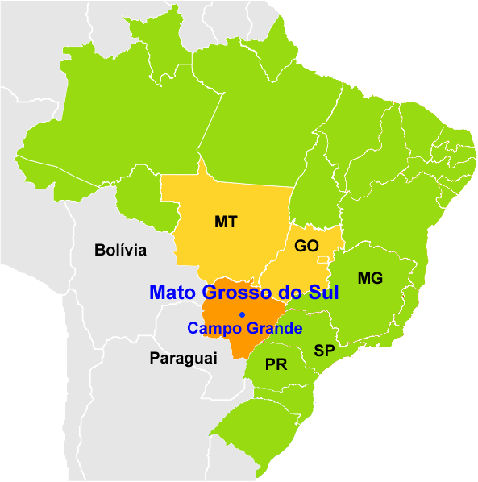
Campo Grande - Cidade Morena
População: 853.622 mil habitantes ( IBGE - 2015)
( 31,77% do total estadual), cerca de 97,22 hab/km²
Área Urbana: 360 km²
Área Rural: 8.118,40 km²
Notes:
3

Slide 4
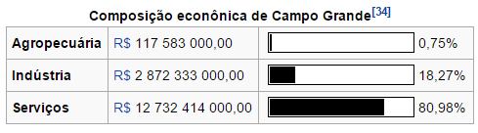
Cenário Atual
Indicadores Índice Gini Totaliza 0,5720 (est. 2010)
Mortalidade infantil 8,55 por mil (2014)
Pólos de Desenvolvimento
Colocação do Município no Estado:
1º Maior e mais importante centro impulsionador da atividade econômica e social do estado
3º Maior e mais desenvolvido centro urbano da Região Centro Oeste
20ª Maior cidade do Brasil em 2014
Ano Variação do PIB Municipal (%)
2013 12,85 %
2014 13,31 %
2015 17,42 % estimado
2016 15,24 % estimado
Fonte IBGE

Slide 5
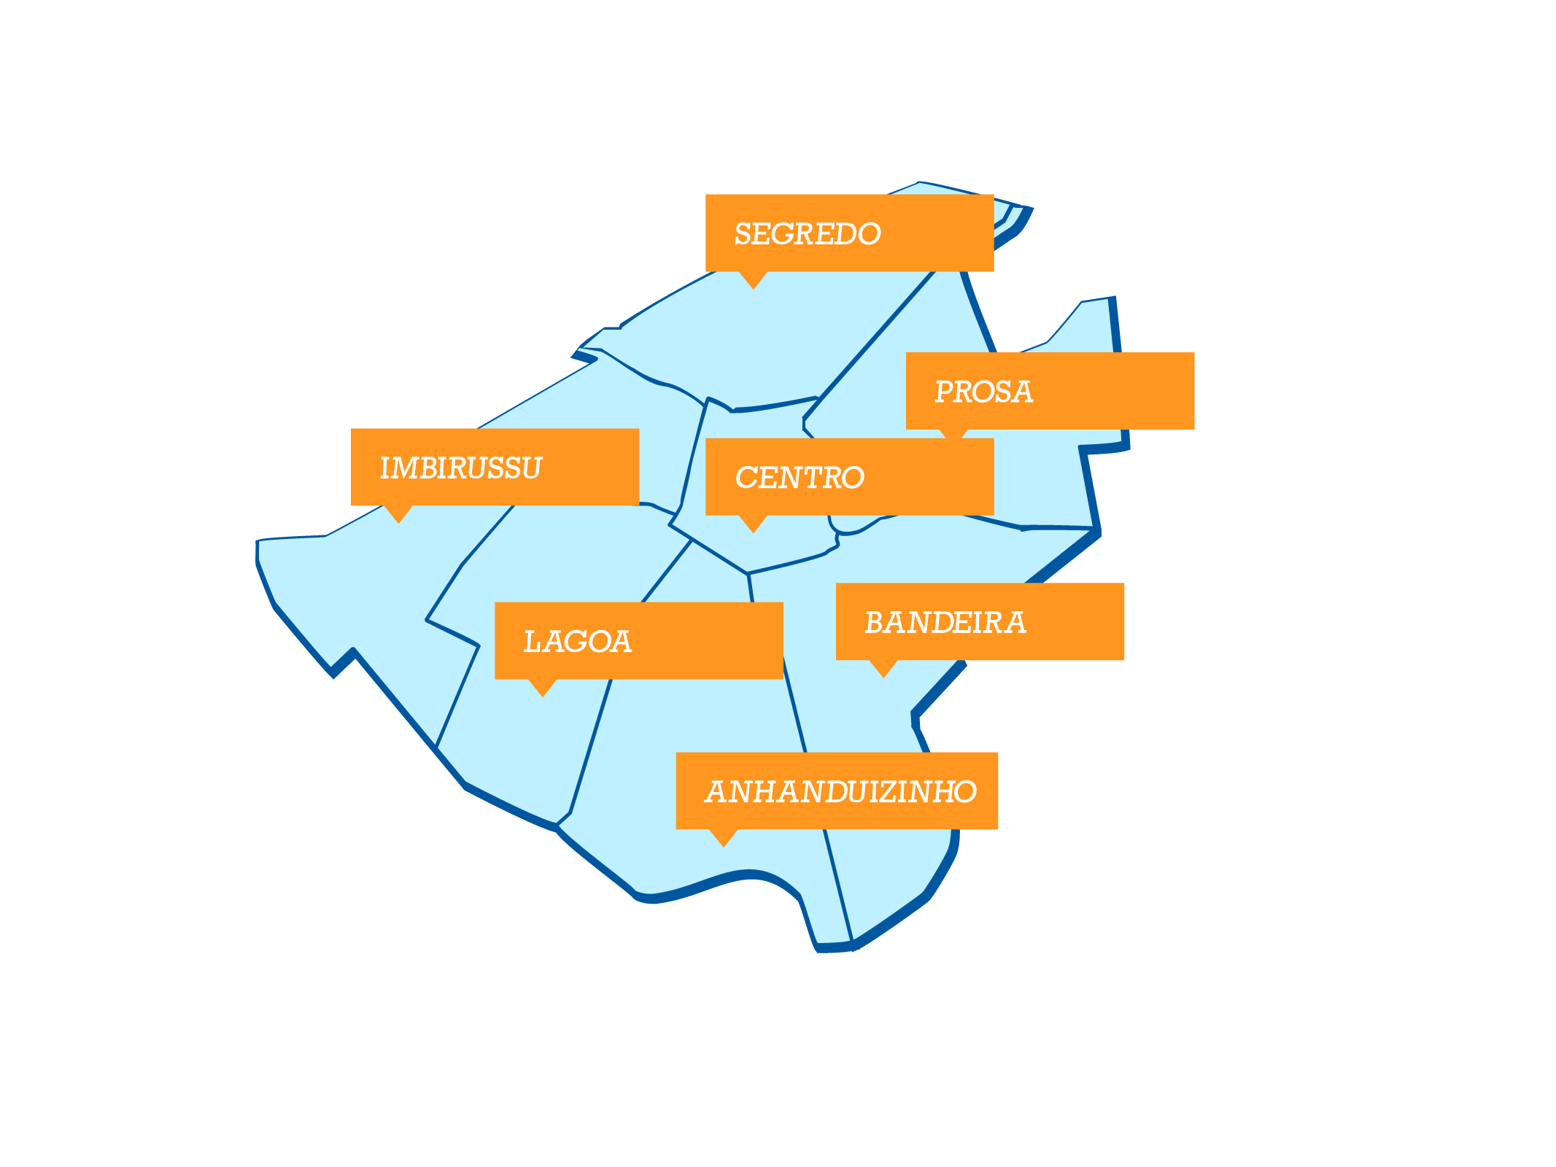
CAMPO GRANDE - Regiões

Slide 6

As demandas dos Munícipes são:
Como resolver questões administrativas e financeiras relacionadas a estas demandas?
Educação
Saúde
Habitação
Infraestrutura
Assistência Social
Segurança
Lazer e Cultura

Slide 7
Decisões Estratégicas
Buscar fontes de financiamento ampliação dos recursos e adesão PNAFM II
  Atrativo
  Taxa de juros
  Prazo
  Formato do Programa
  Indicadores e resultados positivos da Fase I do PNAFM
  Projeto claro e objetivo
  Equipe consciente e motivada
  Mudança de paradigmas
  Evolução cultural
  Foco no resultado
  Ausência de personalismo

Slide 8
PNAFM I
PROGRAMA NACIONAL DE APOIO À GESTÃO ADMINISTRATIVA E FISCAL DOS MUNICÍPIOS BRASILEIROS

Slide 9
Dados do Contrato
Assinatura: 25 de janeiro de 2006
Vigência: 31 de dezembro de 2008
1º Termo Aditivo: 02 de maio de 2008 a 25 de janeiro 2010
2º Termo Aditivo: 23 de outubro de 2009 a 31 de dezembro de 2010
Valor Total: R$ 32.035.556,00
BID: R$ 16.017.778,00
Contrapartida: R$ 16.017.778,00

Slide 10
Investimentos
Capacitação
Equipamentos e sistemas de tecnologia de informação e comunicação
Infraestrutura
Mobiliários, materiais e equipamentos de apoio operacional
Serviços técnicos que não configuram consultoria

Slide 11
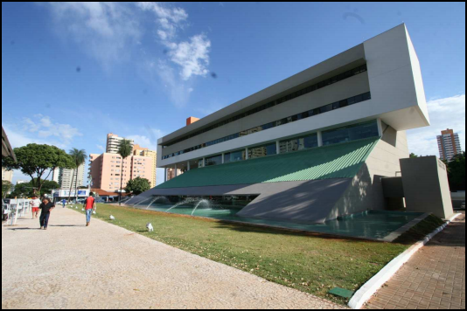

CENTRAL DE ATENDIMENTO
• Maior número de pessoas atendidas com conforto.
• Cidadão mais satisfeito com o tratamento e ambiente climatizado
• Concentração da prestação de serviços em um único espaço
Após inauguração do C.A.C

Slide 12
INVESTIMENTOS - PNAFM I
Capacitação - (4.535 servidores) R$ 1.866.637,84
Equipamentos e sistemas de tecnologia R$ 5.650.820,80
de informação e comunicação
Infraestrutura - Construção da C.A.C (4.300m²) R$ 4.659,911,14
Mobiliários, materiais e equipamentos de apoio R$ 1.693.563,94
Consultoria - (21.792 horas) R$ 4.847.867,07

Slide 13
- Realização de vôo urbano e restituição ortofotogramétrica
- Atualização do cadastro
- Aquisição de computadores, servidores e equipamentos de rede e outros equipamentos.
- Capacitação, inclusive em nível de pós graduação .
- SIMGEO (Sistema Municipal de Geoprocessamento).
Geoprocessamento :

Slide 14
RESULTADOS DESSA POLÍTICA
  Aumento na Área Construída em 5.726.000,00 m²
  Aumento de Arrecadação com ISSQN de construção

Slide 15
RESULTADOS DESSA POLÍTICA DE ARRECADAÇÃO DO IPTU
2005 a 2012
De R$ 112.190.000,00 para R$ 336.759.000,00
Acréscimo de R$ 224.569.000,00 / 84,5% de ADIMPLÊNCIA
AUMENTO NA ARRECADAÇÃO DE 300%
Através de Trabalho de Recadastramento e Vistorias Continuadas
Confiança na boa aplicação do recurso:
      Escolas em Tempo Integral
      Postos de Saúde 24h
      Centro de Educação Infantil
      Asfalto

Slide 16
PNAFM II
PROGRAMA NACIONAL DE APOIO À GESTÃO ADMINISTRATIVA E FISCAL DOS MUNICÍPIOS BRASILEIROS

Slide 17

DADOS DO CONTRATO
Assinatura: 21 de Setembro de 2011
Vigência: 29 de Dezembro de 2014
Termo de Apostilamento n. 01/2014: 30 de Outubro de 2015
Termo de Apostilamento n. 01/2015: 29 de Dezembro de 2015
Termo de Apostilamento n. 02/2015: 29 de Dezembro de 2016
Valor Total: R$ 27.777.778,00
BID: R$ 25.000.000,00 (US$ 13,996,193.04)
Contrapartida: R$ 2.777.778,00

Slide 18
INVESTIMENTOS - PNAFM II
Capacitação (1.563 servidores) R$ 2.030.341,32
Equipamentos e sistemas de tecnologia R$ 6.362.137,57
de informação e comunicação
Infraestrutura (Ampliação do C.A.C.) R$ 6.256.282,44
Mobiliários, materiais e equipamentos de apoio R$ 1.093.941,60
Serviços Técnicos que não configuram consultoria R$ 4.504.976,00
(7.500 horas)
Consultoria (600 horas) R$ 59.980,00

Slide 19

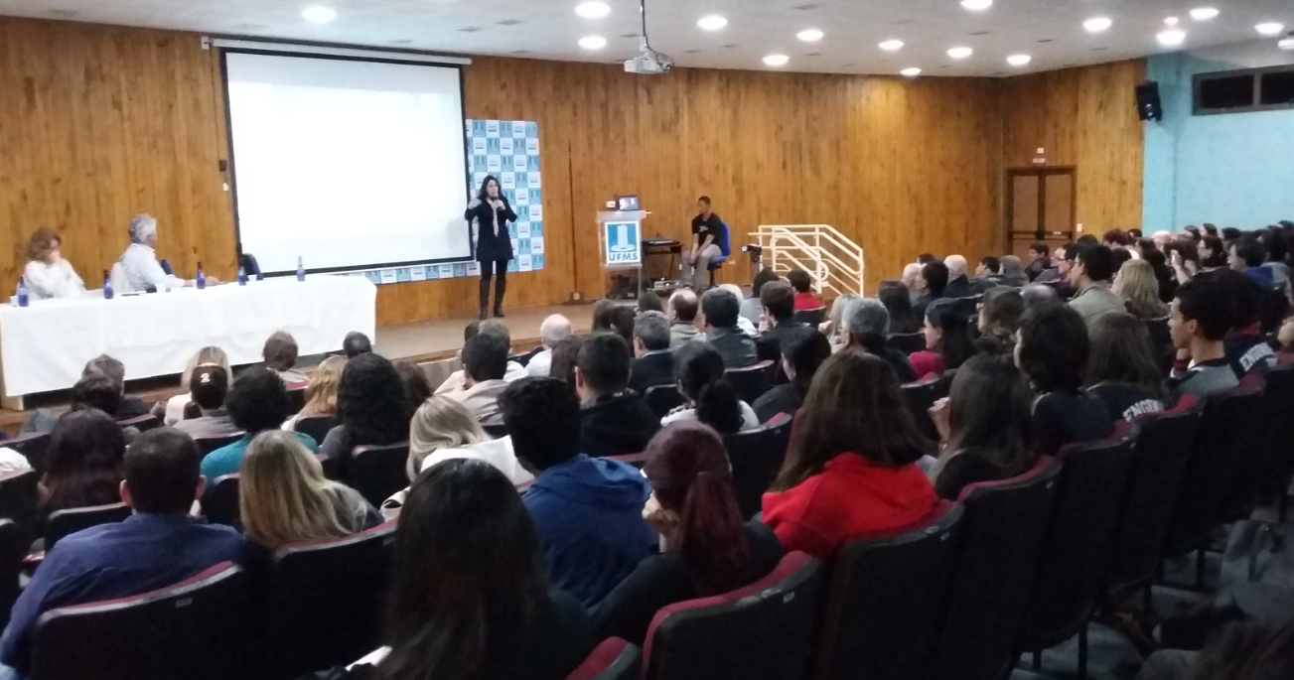
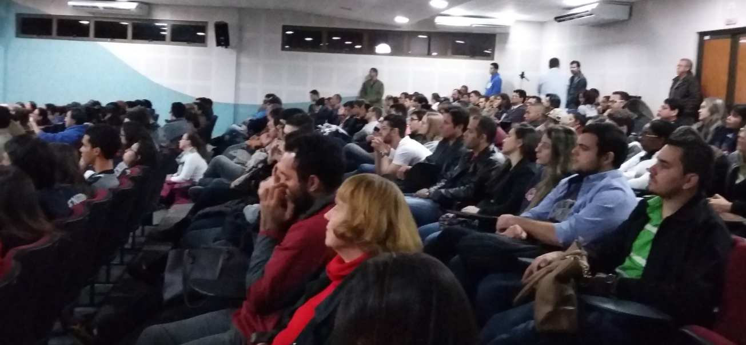
EM EXECUÇÃO - PNAFM II
Em 23 de maio de 2016 no Complexo Multiuso da Universidade Federal de MS - UFMS, foi realizada a 1ª Consulta Pública à Revisão do Plano Diretor para apresentar o desenvolvimento dos trabalhos pela empresa responsável pela execução do serviço.

Slide 20
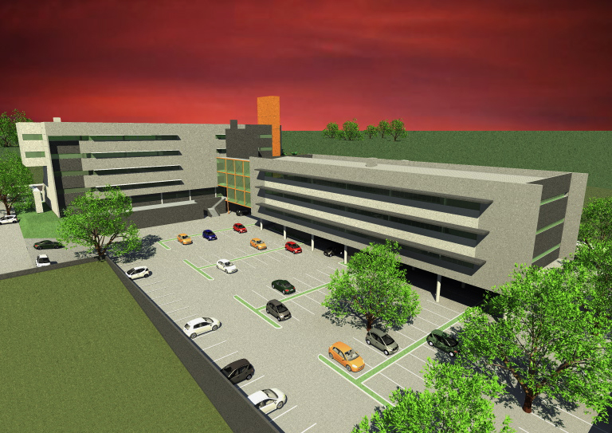
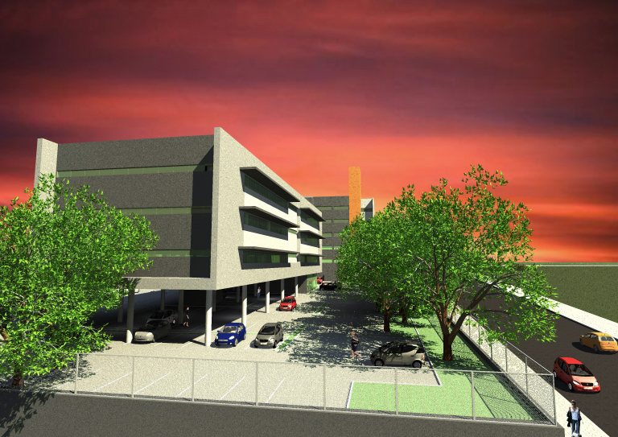
PROJETO DE AMPLIAÇÃO CAC

Slide 21
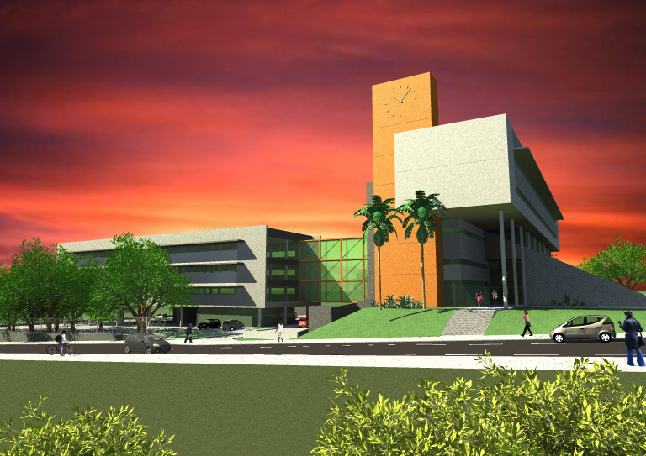
PROJETO DE AMPLIAÇÃO CAC

Slide 22
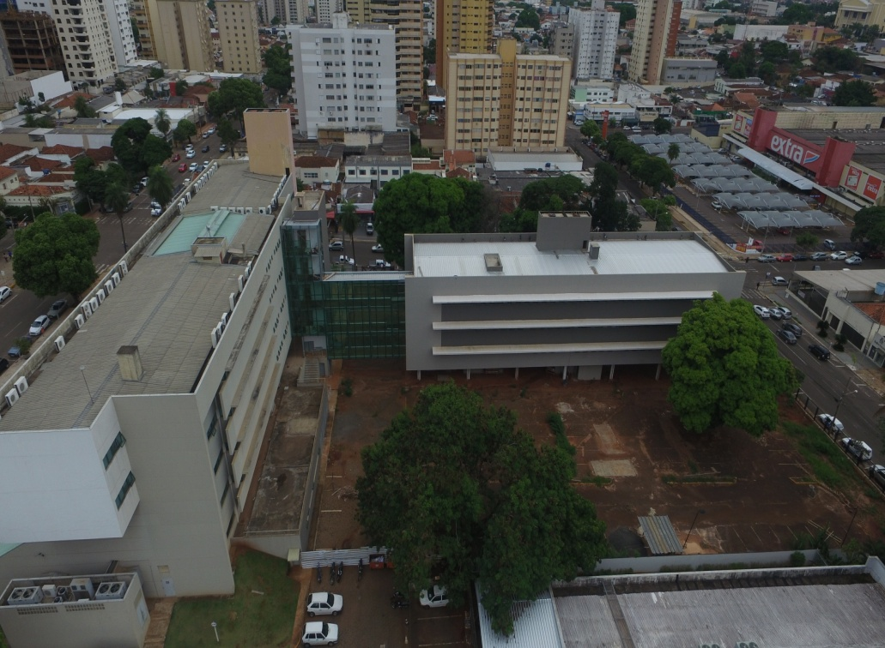
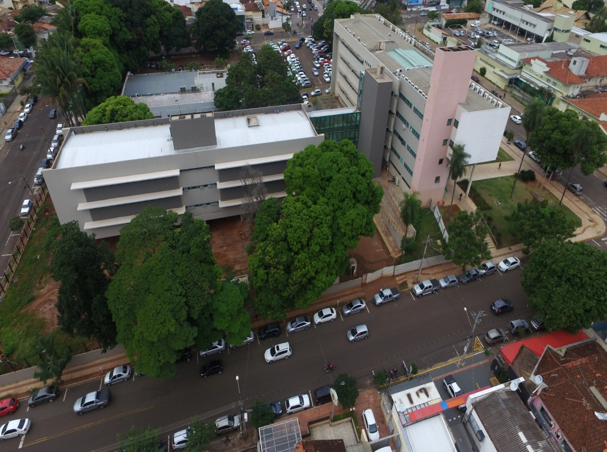
OBRA DE AMPLIAÇÃO CAC
EM EXECUÇÃO

Slide 23
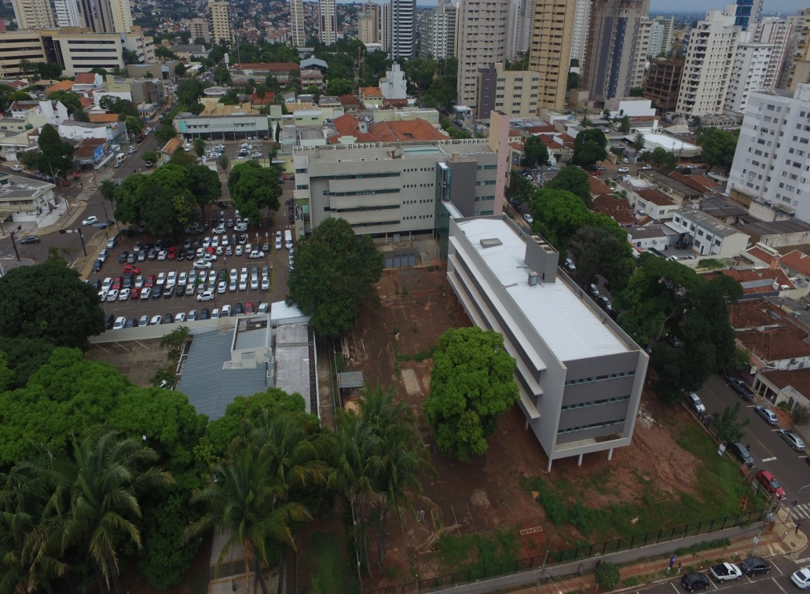
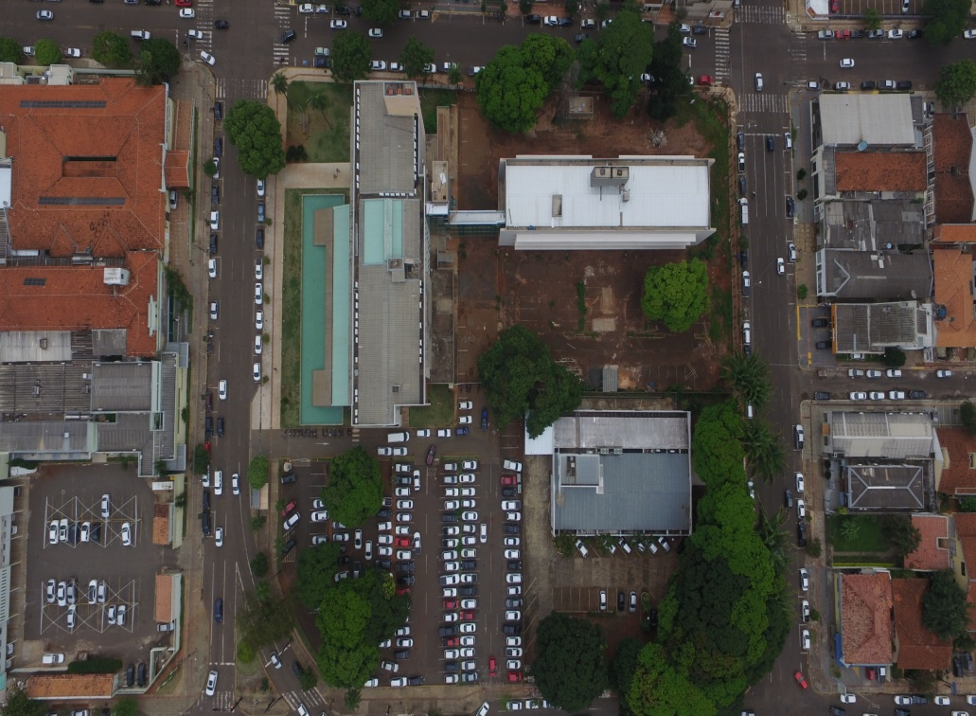
OBRA DE AMPLIAÇÃO CAC
EM EXECUÇÃO

Slide 24
A EXECUTAR – 2016
Capacitação R$ 698.940,75
Segurança da Informação R$ 1.500.000,00
Congressos e Seminários R$ 160.000,00
Projeto Novo Código Tributário Municipal R$ 400.000,00
Mobiliários SEPLANFIC e UEM R$ 198.000,00
Conclusão da Obra de Ampliação da Central R$ 517.556,65
de Atendimento ao Cidadão – CAC
Equipar a CAC com Mobiliários, Equipamentos R$ 1.240.810,00
e Sistemas de Tecnologia da Informação
Adequação da CAC para Instalação do DATACENTER R$ 400.000,00

Slide 25
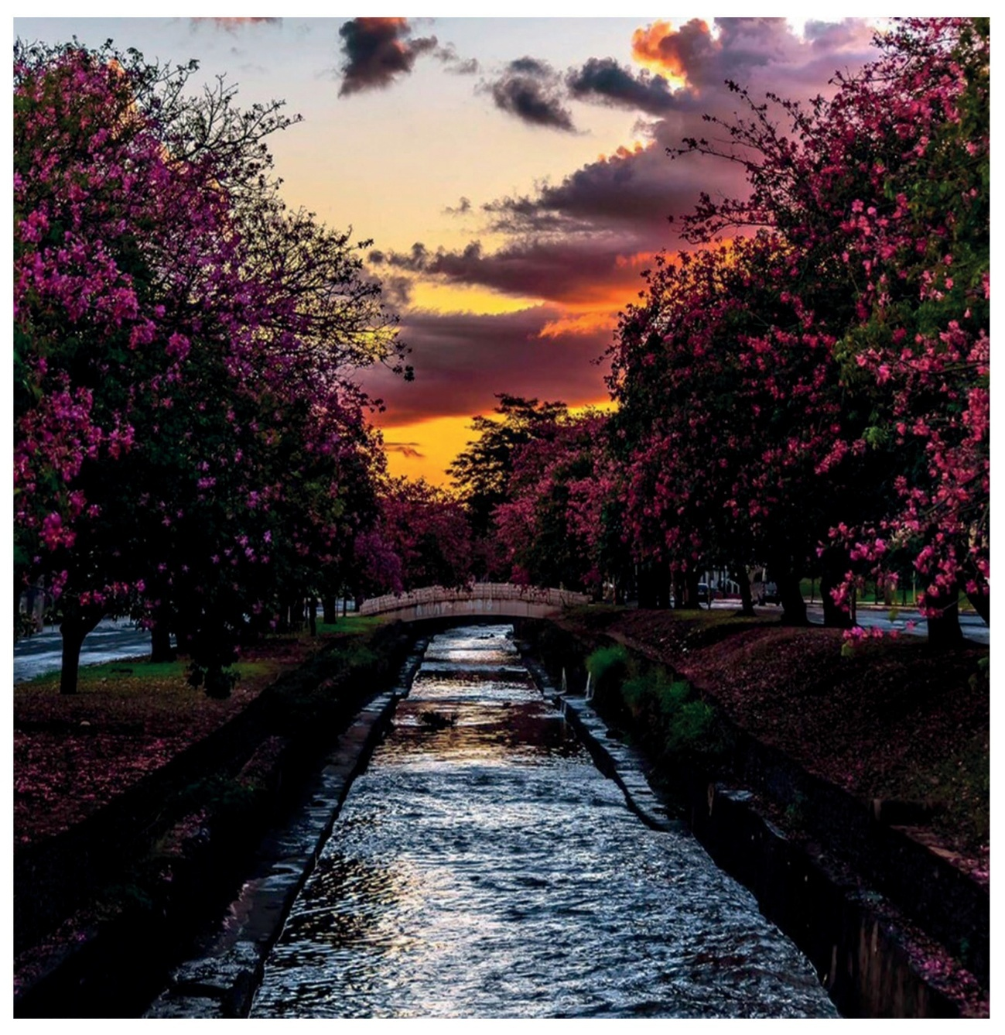
A Prefeitura Municipal de Campo Grande e a equipe da UEM agradecem a presença de todos os participantes, patrocinadores e apoiadores neste evento!

